Slide 1
硅基人的世界
(Silicon Man）我们叫它sman
微信号：qq75260062
1

Slide 2
第一阶段(当前我们在这个阶段做设计)：
如果AI的对象是代码，那AI应该读懂所有的代码。
第二阶段：
如果AI的对象是大模型，那不应该存在模型外的代码。
2

Slide 3
硅基人2.0的当前重点开发点
路径：如果我们的项目是一个新的地球，我们需要在上面走出很多路径才能到达我们的目的地，这个就是未来sman的一个path的能力。
星图：每个sman都是一个独立的能力节点，他可以用你的能力，你可以用他的能力。
SmanDemo：搞一个Demo产品，验证sman。 进化：sman最后是能自我进化的。
3

Slide 4
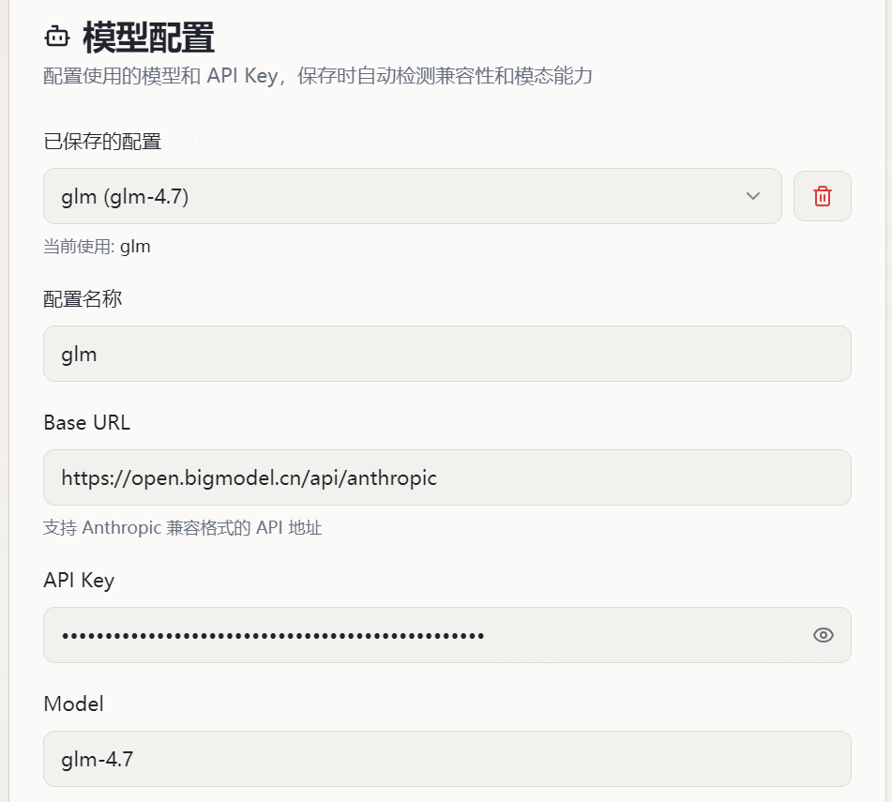
硅基人2.0的使用手册—模型配置
4

Slide 5
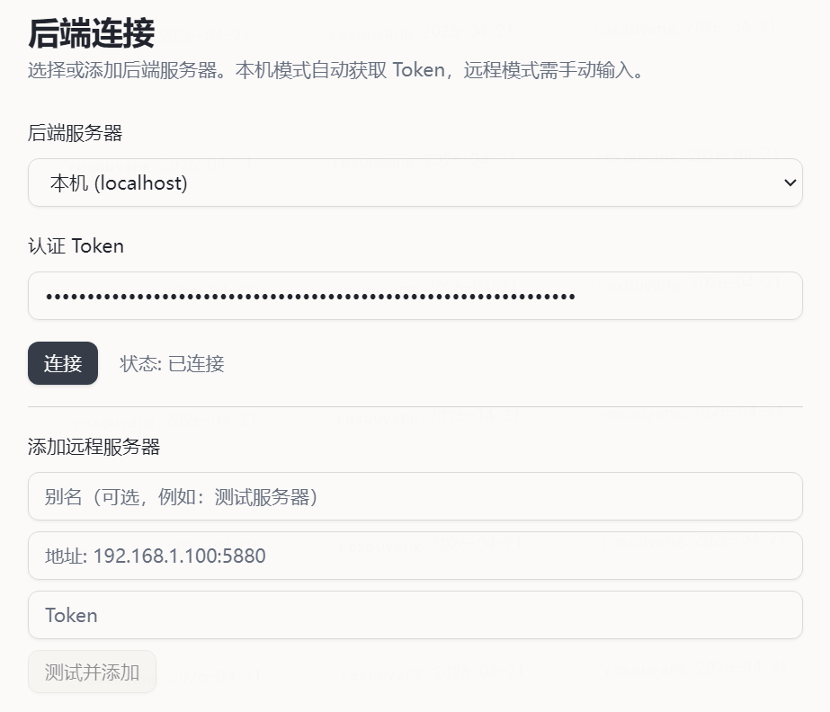
硅基人2.0的使用手册—Sman和项目一体化发布，让产品具有AI的能力(重要理念)
5

Slide 6
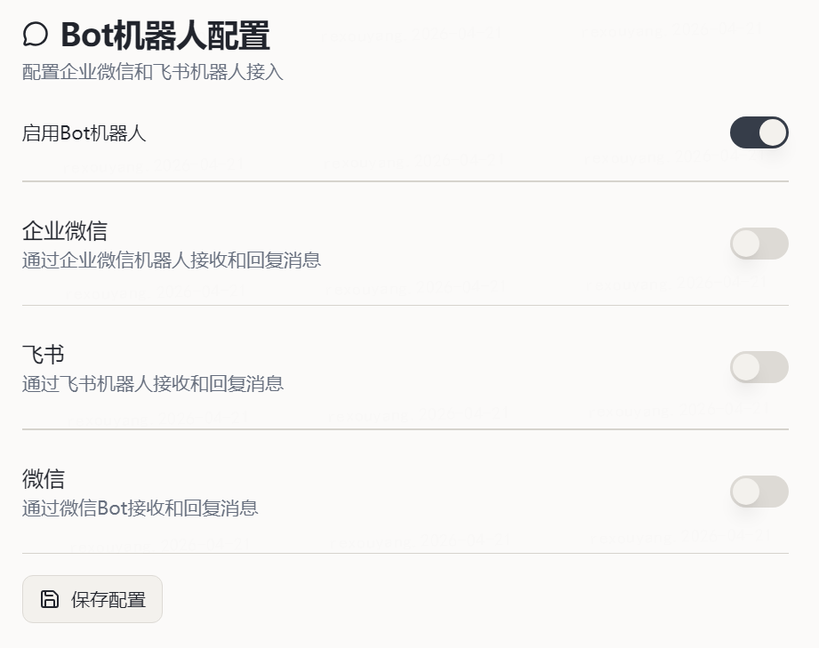
硅基人2.0的使用手册—在微信上操作你的sman
6

Slide 7
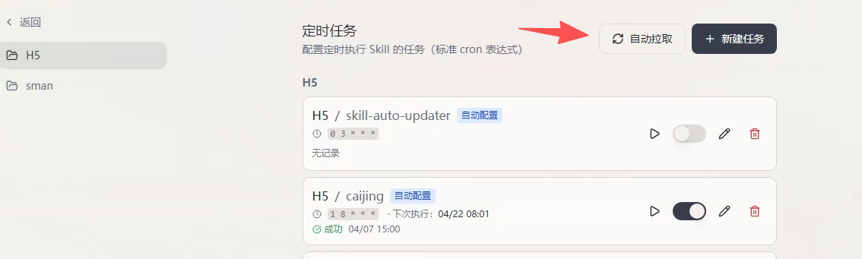
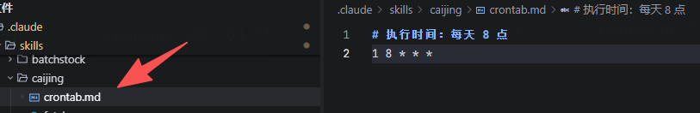
硅基人2.0的使用手册—定时任务
7

Slide 8
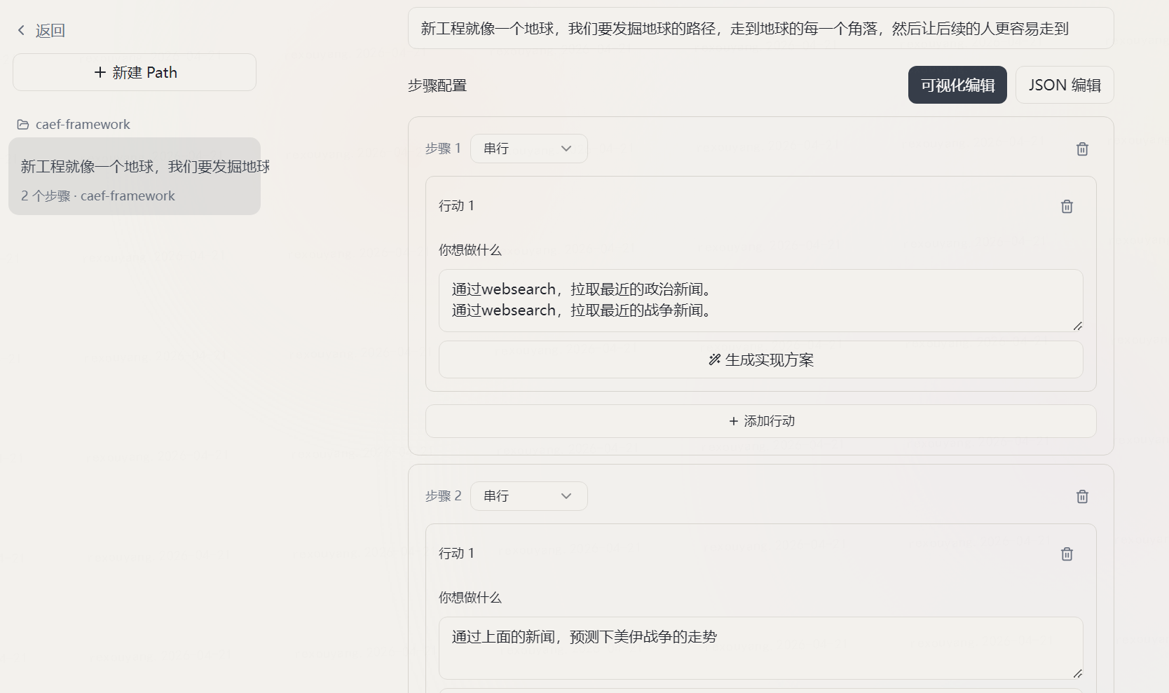
硅基人2.0的使用手册—地球路径(重要理念)
8

Slide 9
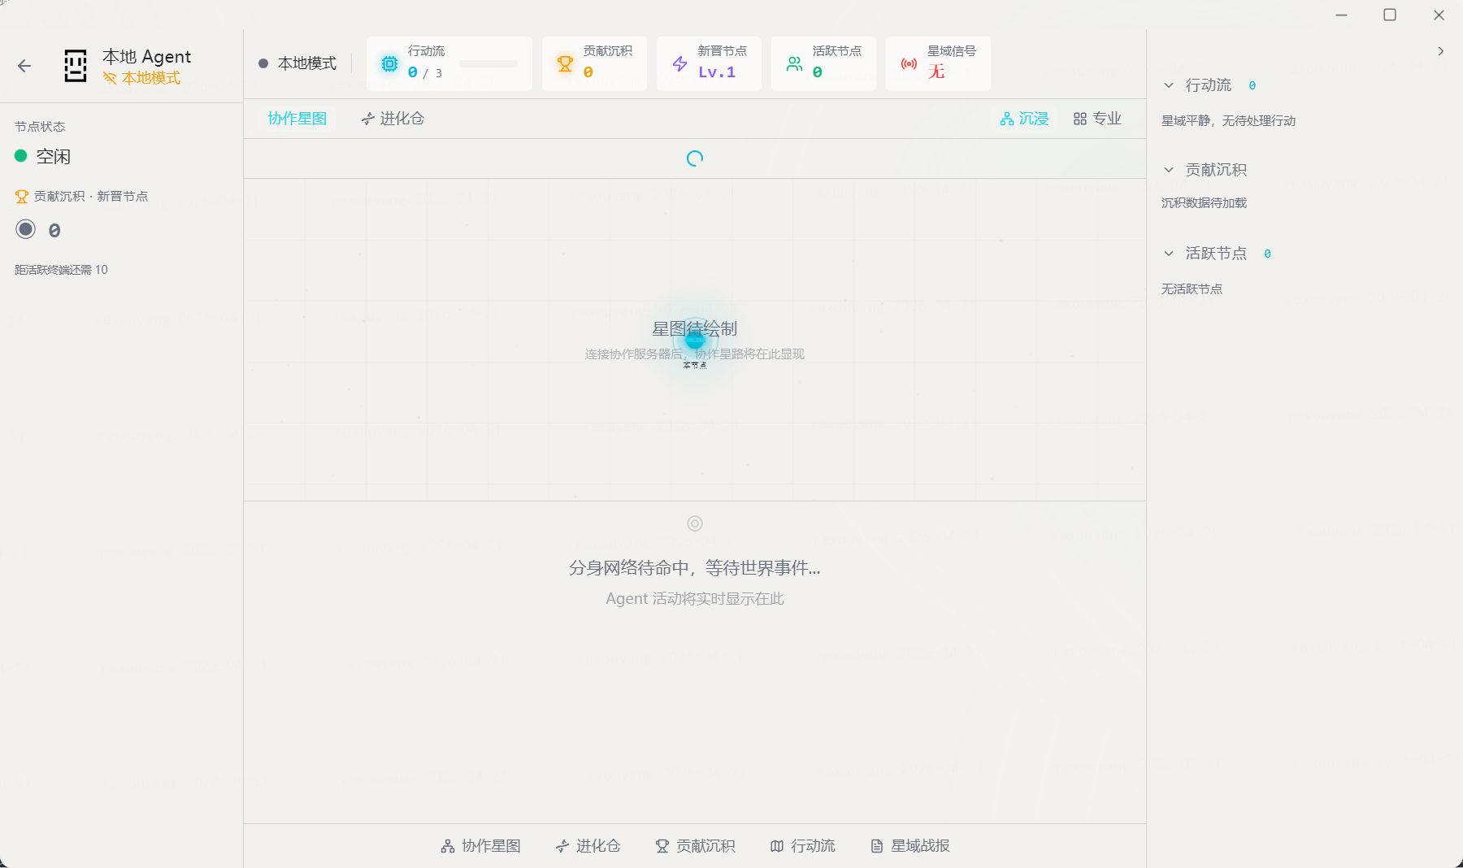
硅基人2.0的使用手册—星图，让sman能力倍增(重要理念，开发中)
9

Slide 10
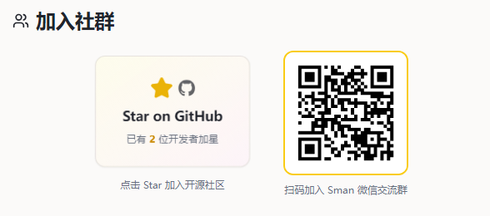
硅基人2.0的使用手册—一起开发，入群，也可以去git点赞
10

